Slide 1

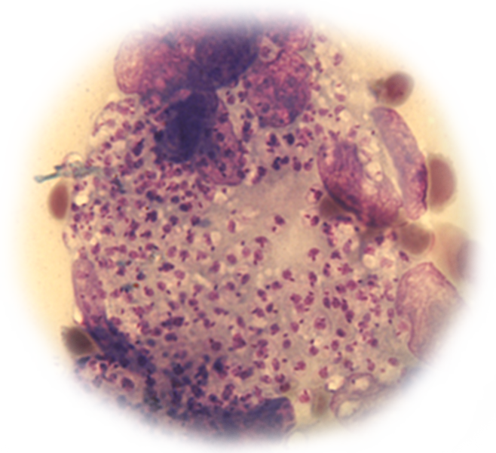
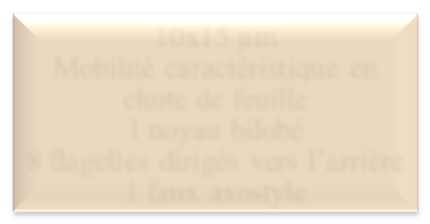
Forme amastigote intracellulaire de Leishmaniose (biopsie cutanée)
Lyon©
3-5µm
Forme ovoïde, immobile
1 noyau + 1 kinétoplaste

